Slide 1
生成对抗网络及应用
杨润楷
2017-11-16

Slide 2
目录
生成对抗网络（GANs）
概念及网络结构
损失函数
代码实现
生成对抗网络的应用
文字转图像、超分辨率
图像压缩编解码器

Slide 3
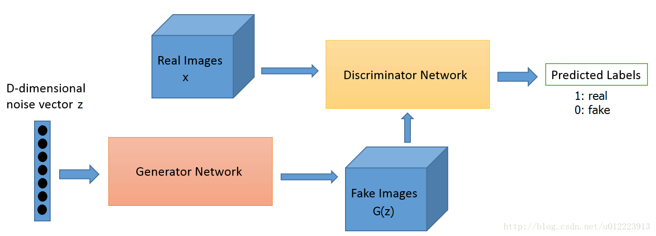
GAN的思想和概念
生成式对抗网络GAN (Generative adversarial networks) 是Goodfellow 等在2014 年提出的一种生成式模型。
GAN 的核心思想来源于博弈论的纳什均衡。
使用一个生成器(Generator)和一个判别器(Discriminator), 生成器捕捉真实数据样本的潜在分布, 并生成新的数据样本; 判别器是一个二分类器, 判别输入是真实数据还是生成的样本。
在生成和判别的过程中，两个网络不断优化, 各自提高自己的生成能力和判别能力。
Notes:
Optmization of overall framework

Slide 4
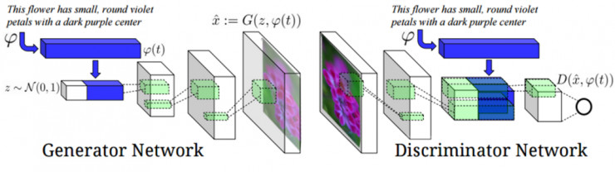
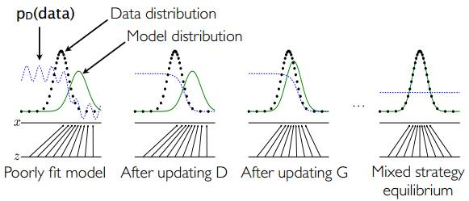
GAN网络结构
GAN的结构
数据分布的变化
Notes:
Optmization of overall framework

Slide 5
优化目标
损失函数：
D predicting that real data is genuine.
D predicting that G's generated data is fake.
Notes:
Optmization of overall framework

Slide 6
代码实现
使用对抗生成网络实现MNIST手写数字图片生成
https://github.com/acl-star/deep-learning-hello-world/gan/gan_mnist.ipynb
Notes:
Optmization of overall framework

Slide 7
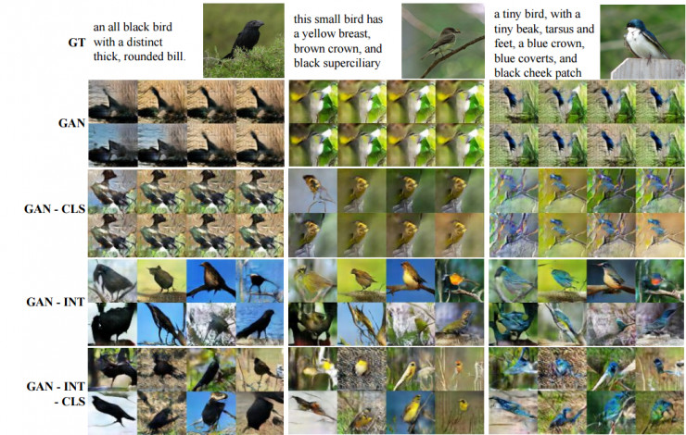
应用领域
把文字转化为图像
Notes:
Optmization of overall framework

Slide 8
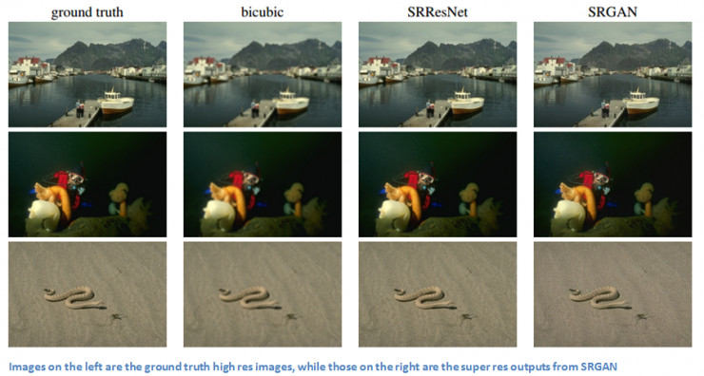
应用领域
超分辨率
Notes:
Optmization of overall framework

Slide 9
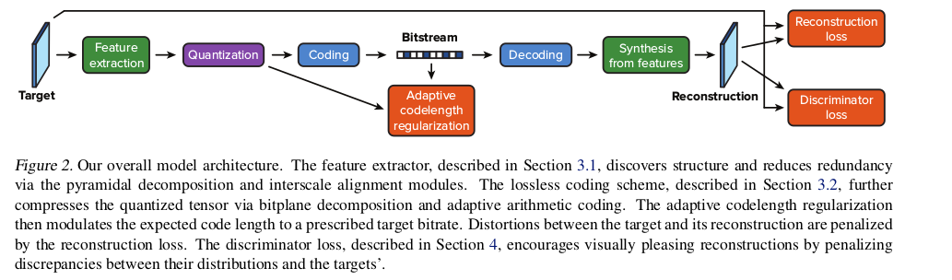
应用领域：图像压缩编解码器
Notes:
Optmization of overall framework

Slide 10
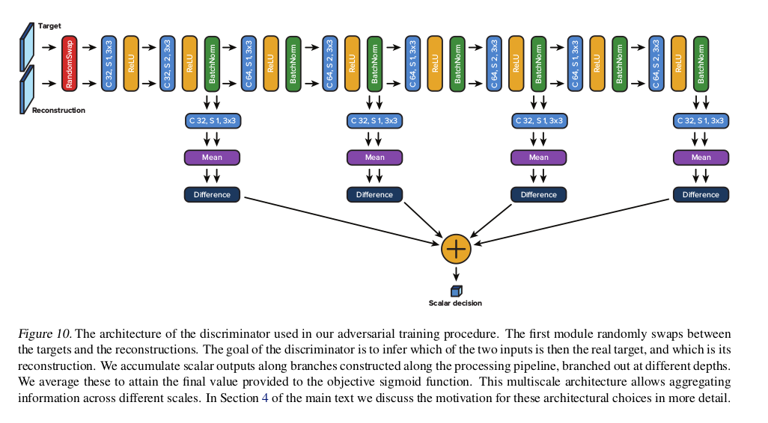
应用领域：图像压缩编解码器
判别网络：
在不同的分支集成输出，以学习到不同层次的信息，如
噪声和模糊度可能在浅层就被发现
更抽象的区别会在更深层被发现
GoogleInceptionNet中也有类似的思想
Notes:
Optmization of overall framework

Slide 11
应用领域：图像压缩编解码器
对抗网络：不稳定
解决办法：
trained by both the confusion signal gradient as well as the reconstruction loss gradient
--> balance the two as function of their gradient magnitudes
either train the discriminator or propagate confusion signal through the reconstructor
--> function of the prediction accuracy of the discriminator
Notes:
Optmization of overall framework

